Slide 1
Projeto I
1ª entrega

Slide 2
Equipe: (colocar o nome e uma foto da equipe)
Alfredo Acerbi – Engenharia Mecatrônica
Augusto Franco – Engenharia Mecânica
Gabriel – Engenharia Mecânica
Rafael Rosenzvaig – Engenharia de Computação

Slide 3
Link do GitHub
https://github.com/Veguinho/CODESIGN2017

Slide 4
1ª atividade
Suponha que um engenheiro está interessado em matricular seu filho no Insper. Para ter uma primeira impressão sobre o curso, ele resolve navegar pelo portfólio de um dos alunos dos cursos de Engenharia em busca de:
todos os projetos que demonstram competências de Engenheiro Mecânico
todos os projetos que demonstram competências de Engenheiro Mecatrônico
todos os projetos que demonstram competências de Engenheiro de Computação
todos os projetos que demonstram competências práticas
todos os projetos que demonstram competências teóricas Z
Projeto 3 de ModSim
Estação Metereológica – InstruMed
Projetos Design de Software
Projeto final de Natureza do Design
Tubarões, raias e vieiras
Termo e farmacocinética (ModSim)
Estação Metereológica
Artigo de GDE
Não há problema em encaixar um projeto em múltiplas buscas ou em deixar uma busca vazia. Em caso de dúvidas sobre os projetos, converse com os professores das disciplinas ou com os veteranos.
Validação
Os ninjas lerão a classificação publicada e darão um feedback sobre as escolhas, indicando concordâncias e discordâncias. Essa verificação não é avaliativa e tem como propósito provocar reflexão.

Slide 5
2ª atividade
Considere os cinco cenários abaixo, sempre a partir da página inicial do portfólio. Cada um contextualiza a busca por um projeto específico do primeiro período.
O recrutador de uma grande empresa de tecnologia da informação está procurando talentos promissores para estagiar em projetos importantes. Ele ouviu falar que você desenvolveu um software ainda no primeiro período da graduação e gostaria de saber mais sobre ele.
O fundador de uma startup deseja contratar funcionários com visão inovadora e vontade de causar impacto positivo no mundo. Ele ouviu falar do seu application para o Singularity da NASA e gostaria de ver a sua proposta.
Um entusiasta em eletrônica está gostando de construir protótipos com Arduino e quer começar a ir além da protoboard. Ele ouviu falar da sua Estação Meteorológica e gostaria de utilizá-la como referência para dar os primeiros passos em PCB.
Um analista do mercado financeiro está cansado de contratar pessoas que estudaram muita teoria mas não conseguem associá-la ao mundo real. Ele ouviu falar do seu projeto final de Modelagem e Simulação e, mesmo não sendo relacionado ao mercado financeiro, gostaria de mais detalhes.
Uma empresa em reestruturação quer engenheiros versáteis, capazes de participar da concepção de projetos em vez de construir ideias prontas. Os diretores ouviram falar que você idealizou do zero um brinquedo infantil e querem saber mais sobre o processo.

Slide 6
Categorias gerais:
Desenvolvimento de Software
Simulações matemáticas
Construção de circuitos para Arduino
Design
Pesquisas acadêmicas

Slide 7
Desenvolvimento de Software:
Desenvolvimento de um jogo em Python
Desenvolvimento de modelos matemáticos em Python
Programação em Arduino

Slide 8
Simulações Matemáticas:
Resolução computacional de equações diferenciais
Modelagem de sistemas físicos

Slide 9
Construção de circuitos para Arduino:
Brinquedo para crianças do ensino fundamental
Construção de estação meteorológica com uma placa fabricada em laboratório

Slide 10
Design:
Produção de um brinquedo para crianças do ensino fundamental

Slide 11
Pesquisas Acadêmicas:
Produção de um artigo acadêmico sobre tecnologia e sociedade

Slide 12
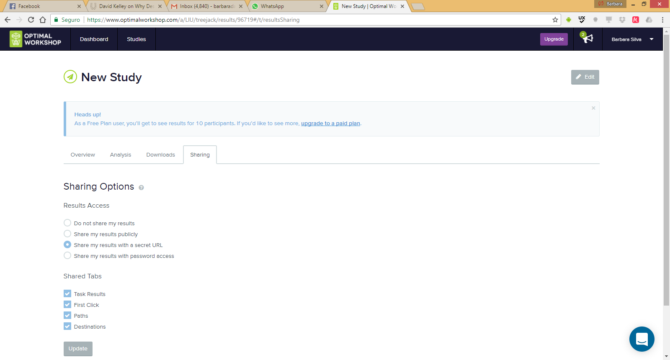
2ª atividade
Teste da taxonomia com a ferramenta Treejack
www.optimalworkshop.com/treejack
Criei um teste com a taxonomia definida pelo grupo
As atividades são as mesmas do slide anterior
Compartilhe para obter resultados
Coloque aqui o link dos resultados:
https://www.optimalworkshop.com/treejack/sl53cfzk/sto4de53/shared-results/vtwv5245tk2fr3700jq84rnyx7r86t4z

Slide 13
3ª atividade
Suponha que um usuário encontrou a página do portfólio dedicada a um projeto e deseja agora
saber mais sobre ele. Considere as perguntas abaixo, entre outras.
O projeto envolveu software?
O projeto envolveu fabricação?
O projeto envolveu eletrônica?
O projeto envolveu design centrado no usuário?
O projeto envolveu escrita técnica e científica?
Qual foi o curso em que o projeto foi feito?
Qual foi a data em que o projeto foi feito?
Qual foi o período em que o projeto foi feito?
Qual foi a duração do projeto?
Qual foi o papel do aluno no projeto?
Desenhe o consenso do seu grupo a respeito de como devem ser apresentadas as informações na página do projeto, de forma a responder todas as perguntas acima. Inclua pelo menos um exemplo.

Slide 14
3ª atividade
NOME DO PROJETO
Competência 1
Competência 2
Competência 3
Competência 4
*IMAGEM DO PROJETO*
*BREVE DESCRIÇÃO*
Curso
Data/Período
Duração
MAIS INFORMAÇÕES E DETALHES SOBRE O PROJETO

Slide 15
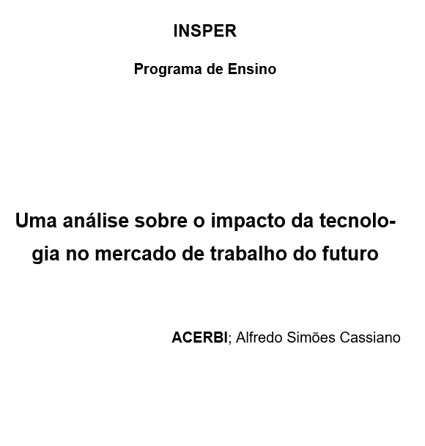
3ª atividade
Artigo Científico - Ciência, tecnologia e sociedade
Pesquisa acadêmica
Escrita formal técnica e científica
Artigo acadêmico acerca de tema relacionado à Ciência, Tecnologia e Sociedade
PARTICIPANTES: Alfredo Simões Cassiano Acerbi
CURSO: Grandes Desafios da Engenharia
DATA/PERÍODO: 22/05/2017 - 1 Período
DURAÇÃO: 1 semana
LINK PARA O TRABALHO: https://www.dropbox.com/home?preview=Artigo_Alfredo_Acerbi_1C.docx

Slide 16


4ª atividade
Para ser completo, o portfólio deve ter uma página inicial e uma página sobre o aluno.
Desenhe o consenso do seu grupo a respeito de como deve ser a primeira página do portfólio e a página “Sobre Mim”.
Nosso Portfólio
Bem-vindos! Somos alunos do Insper e aqui neste site você terá a oportunidade de nos conhecer melhor, bem como nossos projetos anteriores e o que somos capazes
de fazer.
Quer saber mais?
Quem somos?
Projetos e Habilidades
Mais informações? Contate-nos!
*FOTO DO GRUPO*

Slide 17
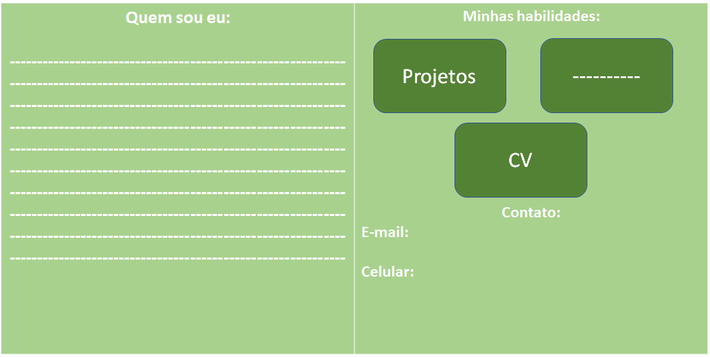
4ª atividade

